Slide 1
ARP Spoofing
2018 2학기 BOSS 2, 3주차 발표
박성용
BOSS

Slide 2
목차
ARP & ARP Spoofing
JavaFX & MVC Pattern
Source
Preview
Q&A
BOSS

Slide 3
ARP
MAC Address 를 받아오는 Protocol
Address Resolution Protocol
ARP Request 와 ARP Reply 패킷으로 구분
IP(네트워크 계층)를 통해서 MAC(물리 계층)을 반환
마지막으로 도착한 ARP Reply 패킷을 가장 신뢰
BOSS

Slide 4
ARP Spoofing
모든 패킷은 라우터를 거침
마지막 ARP Reply를 전적으로 신뢰하는 취약점이 존재
주기적으로 Reply를 송신해야함
Packet Relay를 수행해야함
BOSS

Slide 5
JavaFX
Java기반 GUI
MVC 모델 기반
view: FXML model: javaFX의 Collection Controller: UI 컴포넌트
Swing에 비해 에니메이션 구현이 간편
BOSS

Slide 6
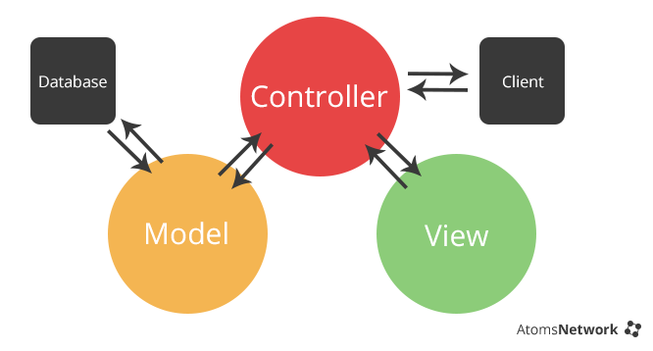
MVC Pattern
BOSS

Slide 7
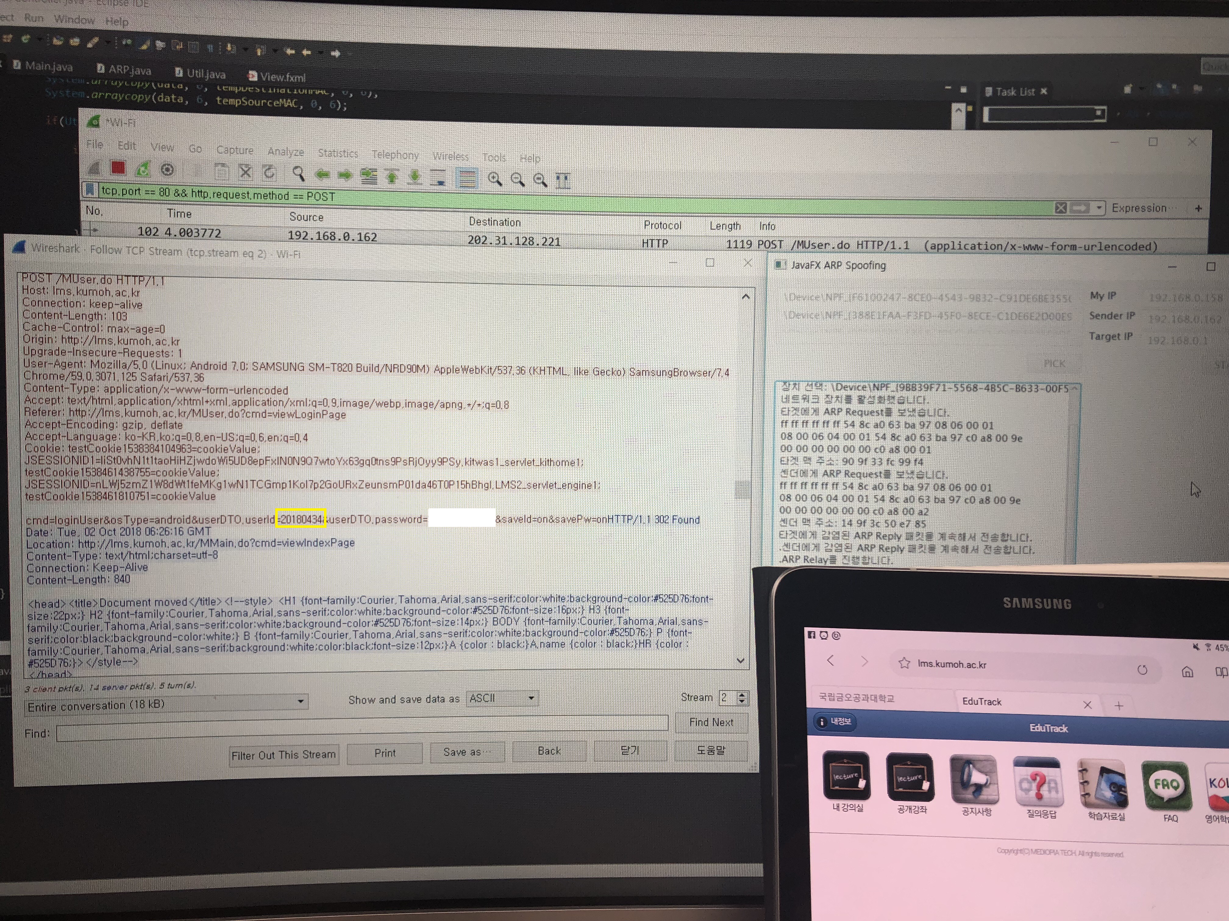
BOSS

Slide 8
Q & A
BOSS

